Slide 1
الدرهم المفقود

Slide 2
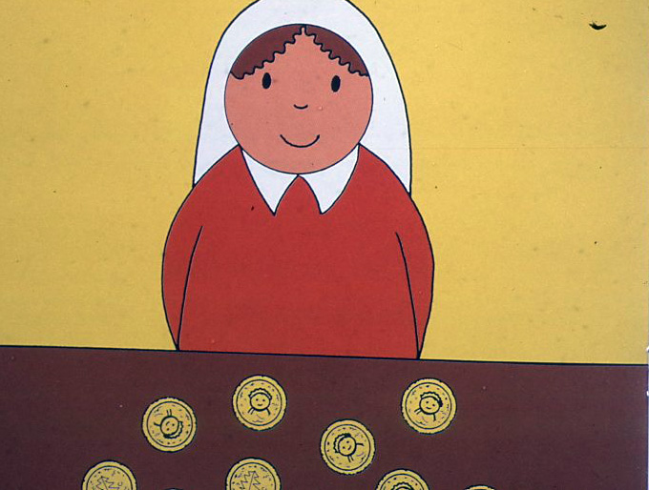
كان لأحدى النساء عشرة دراهم وكانت سعيدة بها جدا.

Slide 3
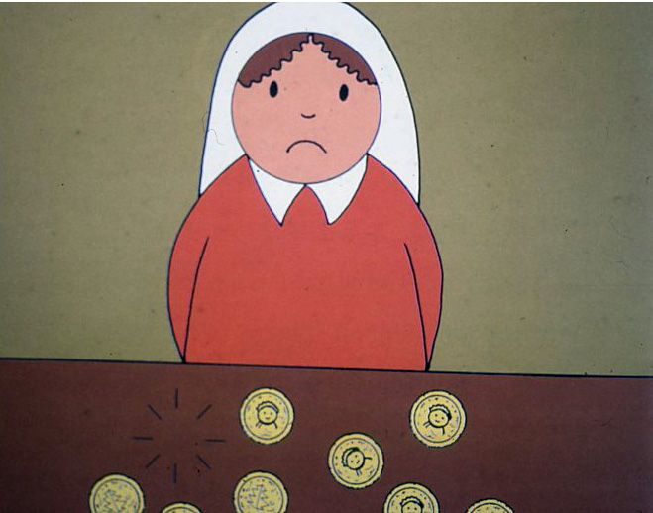
ضاع منها واحد من هذه الدراهم فحزنت جدا.

Slide 4
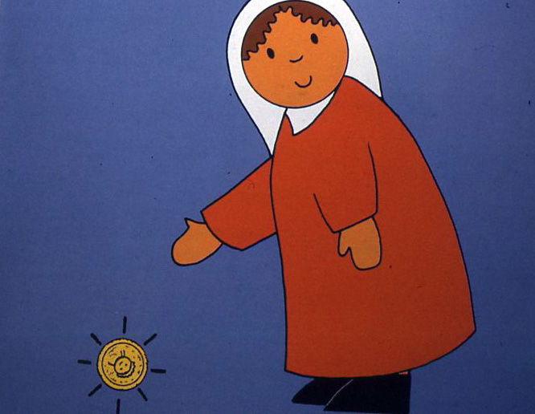
فتشت الفتاة عن الدرهم في كل مكان ولما وجدته فرحت جدا.

Slide 5
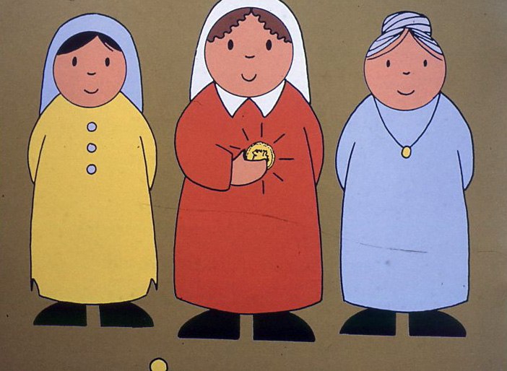
قالت الفتاة لكل صديقاتها :“ افرحوا معي لقد وجدت الدرهم المفقود“.

Slide 6
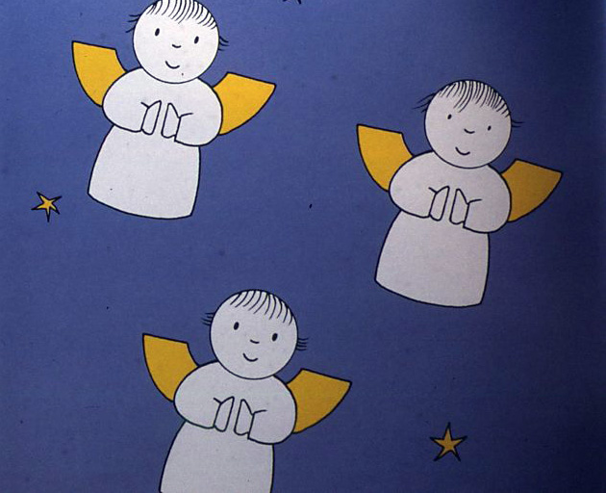
قال يسوع :“ السماء تفرح بالخطاة الذين يتوبون ويرجعون الى الله كما فرحت الفتاة بالدرهم.

